Slide 1
Indicazioni
Nutrizionali dopo Sleeve Gastrectomy
Dott.ssa Coluzzi Ilenia, Dietista
Laurea Magistrale in Scienze dell’Alimentazione
UOC Chirurgia Generale e Centro di Chirurgia
Bariatrica Università di Roma La Sapienza, Polo Pontino

Slide 2
LA SLEEVE GASTRECTOMY
Nasce come primo tempo della diversione biliopancreatica con duodenal switch (BPD-DS)
Nel 2003, a partire dall’idea di Michael Gagner, si afferma come intervento chirurgico a sé per i risultati garantiti
FOOD LIMITING PROCEDURE: consiste in
una sezione verticale dello stomaco di circa i 2/3.
La perdita di peso è garantita da:
RIDUZIONE DELL’INTROITO CALORICO
RIDUZIONE DELL’APPETITO (Diminuzione
ORMONE GRELINA) SAZIETA’ PRECOCE
Particolare attenzione
va fatta alla qualità
dell’alimentazione e al
numero dei pasti.
Risultati:
%EWL medio del 61.5% a 1 anno dall’intervento;
76.9% pazienti risoluzione del DM2
Complicanze: Sanguinamenti dalla linea di sutura
Fistola
Stenosi medio-gastriche

Slide 3
DIETA SEQUENZIALE
Lenght of time Texture
2 weeks Liquid
Water
Vegetables clear broth
Reduced fat milk
Soy milk
Lactose-free milk
Decaf or herbal tea
2 weeks Pureed
Pureed lean beef
Pureed lean pork
Pureed chicken or turkey
Pureed fish (or baby food meats)
Pureed fruits and vegetables
Scrambled egg
Low calorie yogurt (no chunks of fruit)
Mashed potatoes
From 2 to 4 weeks Soft solid
Soft cooked meats
Chopped lean meats
Lean ground beef or turkey
Deli-sliced turkey, breast, chicken, ham
Scrambled egg
Tuna fish, salmon or white fish
Low fat cheese
Mashed or well-cooked vegetables
Cold cereals soaked in milk
Canned fruits
Maintenance Regular food
-Toasted breads
Low fat crackers
Well-cooked pasta
Tender chicken, turkey and fish
Egg
Legumes
Raw and cooked vegetables and fruits
Lean red meat
Sample food
Viscous fluids - Lumpy liquids - Alcool
Frizzy drinks
Tough meats - Tough meats
Fibrous vegetables and vegetables with - Fibrous vegetables and vegetables thick skinswith thick skins
-
Untoasted
Food to avoid
breads - Tough meats
Fruit with skins
Fibrous
vegetables
La lenta progressione è raccomandata alla luce della lunga linea di sutura e per prevenire la nausea.
Durante le prime fasi è necessaria una supplementazione proteica.

Slide 4
SUPPORTO NUTRIZIONALE
Il Ruolo della dietista nelle prime fasi post- operatorie è valutare:
i sintomi nutrizionali e la tolleranza ai cibi;
la perdita di peso;
l’aderenza dei pazienti, attraverso la progressione delle varie fasi di dieta.
Il 36% dei pazienti dopo LSG presentano nausea e vomito.
Questi sintomi sono associati al volume del pasto e
alla velocità dell’alimentazione e si risolvono seguendo le regole comportamentali.
È essenziale spiegare ai pazienti l’importanza di fare piccoli pasti frazionati nella giornata e
bere lontano dai pasti.
J Am Diet Assoc. 2010 Apr
Nutrition care for patients undergoing laparoscopic sleeve gastrectomy for weight loss. Snyder-Marlow G, Taylor D, Lenhard MJ.

Slide 5
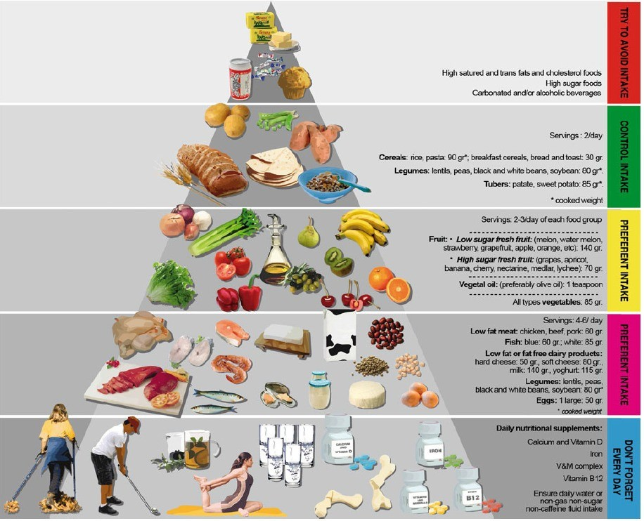
QUALI SONO I NUTRITIONAL GOALS?
Il principale obiettivo nei primi mesi post-operatori è esser certi che il paziente assuma abbastanza acqua e proteine.
Cereali, frutta, verdura e olio di oliva vanno integrati se tollerati.
60-80 g/die o 1.1g/kg di peso ideale al giorno è l’apporto proteico minimo per mitigare la perdita post- operatoria di massa magra
I pazienti devono essere incoraggiati a coprire questo fabbisogno utilizzando anche integratori proteici liquidi, ﬁnché non riesce a sopperire a questo fabbisogno con gli alimenti.
J Am Diet Assoc. 2010 Apr
Nutrition care for patients undergoing laparoscopic sleeve gastrectomy for weight loss. Snyder-Marlow G, Taylor D, Lenhard MJ.

Slide 6
QUALI SONO I NUTRITIONAL GOALS?
Riuscire ad avere un’adeguata idratazione è cruciale per tutti i pazienti durante un rapido calo ponderale. I liquidi vanno assunti lentamente, separati almeno mezz’ora dall’inizio e dalla fine dei pasti, con l’obiettivo di raggiungere 1.5L al giorno.
Successivamente il Nutritional Goal per i pazienti è quello di raggiungere una dieta ipocalorica bilanciata variata che limita o esclude zuccheri aggiunti, bevande zuccherate, dolci, alcool, caffè e cibi fritti.
J Am Diet Assoc. 2010 Apr
Nutrition care for patients undergoing laparoscopic sleeve gastrectomy for weight loss. Snyder-Marlow G, Taylor D, Lenhard MJ.

Slide 7
La frequenza dei controlli nutrizionali dipende dalle caratteristiche del paziente e della gravità delle comorbidità.
In genere si eseguono:
dopo 30 giorni e in seguito ogni 3 mesi per il primo anno,
ogni 6 mesi durante il secondo anno
annualmente a partire dal terzo anno; Occorre valutare la perdita di peso, comorbilità, stato nutrizionale e aderenza alla dieta e all’attività fisica.

Slide 8
TRATTAMENTO DIETETICO
BREVE TERMINE
LUNGO TERMINE
Facilitare il dimagrimento e promuovere un’ alimentazione e uno stile di vita che favorisca la perdita di peso e il mantenimento di uno stato nutrizionale ottimale
Promuovere un’alimentazione e uno stile di vita che consenta di:
mantenere il peso desiderabile nel tempo; prevenire il deficit nutrizionale da ridotta assunzione e/o malassorbimento e rilevare e trattare le eventuali deficienze nutrizionali

Slide 9
PATTERN ALIMENTARI DISFUNZIONALI
Nella fase post-operatoria occorre che il paziente modifichi le proprie abitudini alimentari, specie quelle disfunzionali, spesso presenti nei pazienti sottoposti a procedura restrittiva.
GRAZING (piluccamento): il numero dei pasti non dovrebbe superare i 5 al giorno. I pazienti tendono a frazionare i pasti in modo eccessivo, limitando la quantità degli alimenti assunti nei pasti principali (spesso
per cattiva masticazione o per boli troppo grandi) e introducendo il resto nei fuori pasto;
SOFT EATING (abuso di alimenti morbidi/liquidi): nel lungo termine l’abuso di alimenti morbidi/liquidi non permette il raggiungimento degli obiettivi ponderali: questi alimenti tendono a non fornire un
precoce senso di sazietà. E’ perciò necessario che la dieta includa principalmente alimenti solidi, limitando quelli liquidi/morbidi;
SWEEET EATING (abuso di alimenti ricchi in zuccheri semplici): è consigliabile evitare tutti i tipi di alimenti ricchi in zuccheri semplici e ad alta densità calorica, poiché anche se assunti in piccole porzioni forniscono un significativo apporto energetico, spesso con scarsa qualità nutritiva e potere saziante.

Slide 10
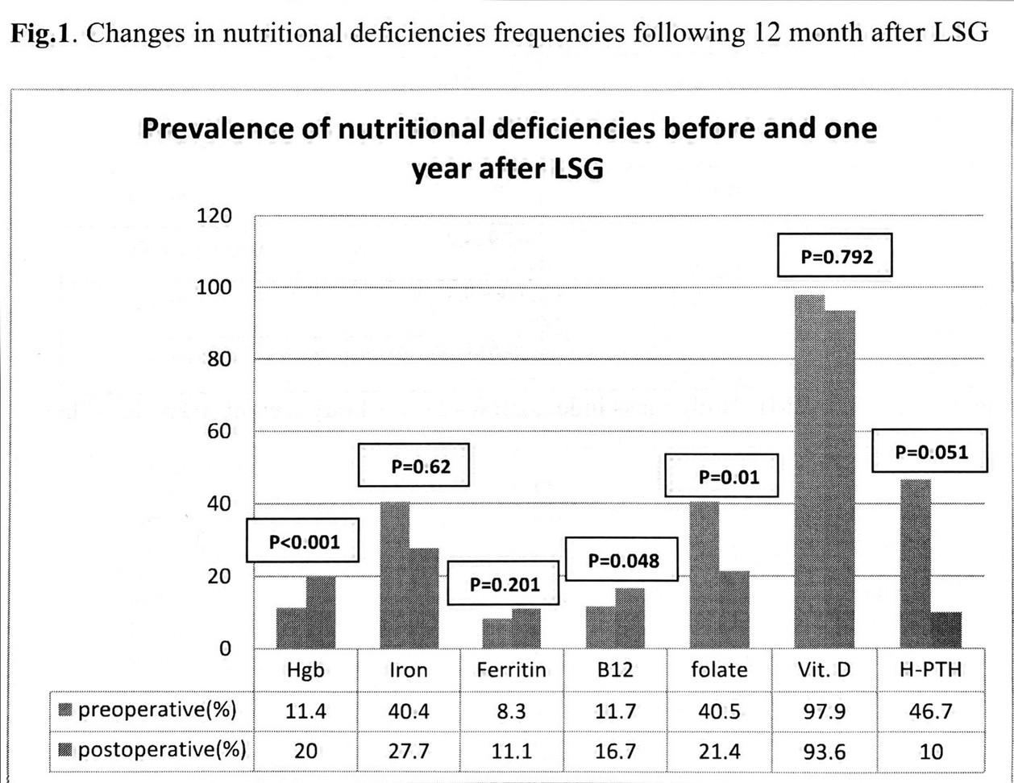
CARENZE NUTRIZIONALI
I pazienti che hanno eﬀettuato sleeve sono potenzialmente a
rischio di deﬁcit nutrizionali per:
Ridotto introito calorico
Eventuale nausea e vomito nell’immediato post operatorio
Scarsa qualità alimentare
Intolleranze alimentari che portano ad escludere alcuni cibi dalla propria alimentazione
Pertanto, necessitano di una supplementazione vitaminica e un monitoraggio da parte del team multidisciplinare per evitare deﬁcit nutrizionali.

Slide 11
CONCLUSIONI
La SG consente di ottenere una significativa perdita di peso e una risoluzione/miglioramento delle comorbidità obesità relate;
Un’accurata valutazione nutrizionale preoperatoria consente di selezionare attentamente i pattern alimentari non adatti al seguente intervento (sweet eating e grazing) al fine di ottimizzare i risultati a lungo termine;
I pazienti sottoposti a SG necessitano di un follow-up chirurgico, nutrizionale e psicologico a lungo termine: l’aderenza al follow-up è associata a minor rischio di eventi avversi, maggiore perdita di peso e ridotte comorbilità

Slide 12
Grazie

